Slide 1

Politické strany a jejich vztah k EU (EVS192)
Politické strany a jejich vztah k EU
Mgr. Pavlína Janebová, e- mail: janebova@mail.muni.cz
Mgr. Magda Komínková, e- mail: 363737@ mail.muni.cz

Slide 2
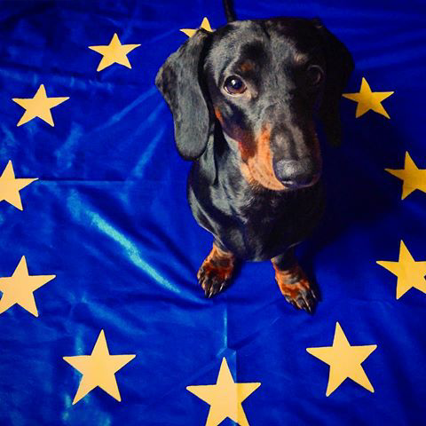
obsah přednášky – “POZITIVNÍ PŘÍSTUP” K EU NA NÁRODNÍ ÚROVNI
Jak identifikovat postoj strany?
Proevropské strany
Dva typy přístupu k integraci
Konkrétní strany
  Sociální demokraté
  Liberálové
  Zelení
  Křesťanští demokraté
Témata
Organizační pokyny
17. října 2016

Slide 3
Analýza pozic politických stran
Jak (tj. z jakých zdrojů) lze konkrétní pozice politických stran zjistit?

Slide 4
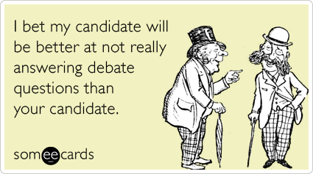
Například
Média
Internet, sociální sítě
Programové dokumenty
Projevy, veřejná vystoupení
Rozhovory, dotazníky…
Další…?

Slide 5
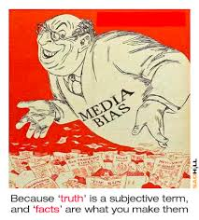
Média X oficiální dokumenty
Média
  Okamžité, podrobné vyjádření k danému aktuálnímu tématu
X
Možná dezinterpretace
Téma primárně zajímá médium, proto o něm píše,
  resp. se na něj politika ptá
Snaha zaujmout čtenáře
Politické zaměření média → prostor věnovaný jednotlivým
  stranám a názorům

Slide 6
Proč studovat programové dokumenty?
David Robertson:
  Politické strany se liší ve váze, kterou přikládají jednotlivým tématům (tj. zdůrazňování odlišných priorit) a právě tu je třeba zkoumat.
Politické programy vznikají dlouho a pečlivě, podléhají schválení předsednictva strany, reprezentují konsensus celé strany a poskytují jediný plán na období celého volebního cyklu.
Míra detailnosti záleží na typu programu (základní, akční, volební, vládní prohlášení) – tzn., že zatímco základní program pravděpodobně pouze načrtne obecnou pozici k EU, volební program může přinést vyjádření k aktuální situaci.

Slide 7
Comparative manifesto project
Volby od roku 1945 do současnosti
Quasi-sentences, messages
56 kategorií, 7 základních oblastí policy (vnější vztahy, svoboda a demokracie, politický systém, ekonomika, welfare a kvalita života, fabric of society a sociální skupiny)
EU Positive: pozitivní zmínky vztahující se k evropskému integračnímu projektu, jako např. tvrzení prosazující vstup země do ES/EU či setrvání v nich, podpora rozšíření ES/EU, podpora navýšení kompetencí ES/EU, případně navýšení pravomocí Evropského parlamentu
EU Negative: negativní zmínky, jako např. opozice vůči některým specifickým evropským politikám, které jsou preferovány evropskými autoritami či námitky proti přispívání do rozpočtu EU.
https://visuals.manifesto-project.wzb.eu/mpdb-shiny/cmp_dashboard_dataset/

Slide 8

Euromanifesto project
Pouze volby na úrovni EU – tj. do Evropského parlamentu
Národní úroveň vs. úroveň EU, speciální nové kódy pro politický systém EU (kompetence institucí, hlasování v Radě, ECB, rozšiřování…)
Z jakého důvodu nemusí být vhodným zdrojem pro zkoumání pozic stran k evropské integraci v obecném smyslu?

Slide 9
„pro-evropské strany“
Strany podporující myšlenku evropské integrace – EU X Evropa
Nepojí se pouze s EU (ale většinou ano)
Často podpora další politické integrace
Proč?
  Integrace je dle nich potřeba zejména v multipolárním a globalizovaném světě
  Sjednocená Evropa je nezbytná v ekonomických, kulturních, politických, sociálních, vědeckých, diplomatických a vojenských…oblastech
  Evropské státy jsou malé – snaha o větší geopolitický vliv
= neeuroskeptické ?
Pouze ideje X realita (není to téma)

Slide 10
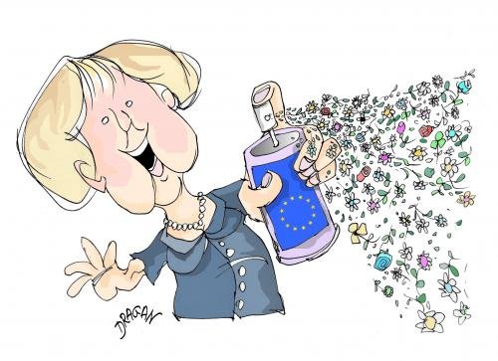
Strany podporující integraci
Politická integrace
  Sociální demokraté
  Liberálové
  Křesťanští demokraté
  Zelení
Ekonomická integrace
  Liberálové
  Křesťanští demokraté
  (Konzervativci)

Slide 11




Sociální demokraté
Sozialdemokratische Partei Österreichs, SPÖ (AT)
  Podporuje aktivní evropskou politiku zejména v sociální oblasti
Socialdemokraterne (DK)
  Důležitá spolupráce se všemi členy při řešení krize a členství v EU poskytuje možnost ovlivnit, jak bude budoucí podoba z Unie.
Parti socialiste, PS (F)
  „silná Evropa je základ“
Sozialdemokratische Partei Deutschlands, SPD (DE)
  Společná ochrana spotřebitelů, sociální jistoty

Slide 12




Liberálové
Liberalerna, L (SE)
  Nejvíce proevropská strana ve Švédsku, ale nesouhlasí se současným stavem – prohloubení v některých oblastech
Liberal Democrats (GB)
  „The Liberal Democrats remain a proudly pro-European party"
Magyar Liberális Párt, Liberálisok, MLP (HU)
Radikale Venstre (DK)
  Pouze evropská spolupráce je šancí na řešení současné situace ve světě.

Slide 13





zelení
Comhaontas Glas (IE)
Partido Ecologista "Os Verdes„, PEV (PT)
Die Grünen – Die Grüne Alternative (AT)
Bündnis 90/Die Grünen (DE)

Slide 14



Křesťanští demokraté
Christlich Demokratische Union Deutschlands, CDU (DE)
  V podstatě nejproevropštější strana v DE – role AM
Christlich-Soziale Union in Bayern, CSU (DE)
  o hodně konzervativnější , než CDU
Kristdemokraterna, KD (DK)
  Obecná podpora členství
  Proti výjimkám z členství
Partido Popular, PP (ES)
  „EU musí více spolupracovat na řešení krize“

Slide 15
Témata, kterým se strany věnují
Politická oblast
  Ekologie
  Rovnost příležitostí
  Genderová rovnost
Ekonomická oblast
  Jednotný trh
  Odstranění bariér
  Bezcelní prostor

Slide 16
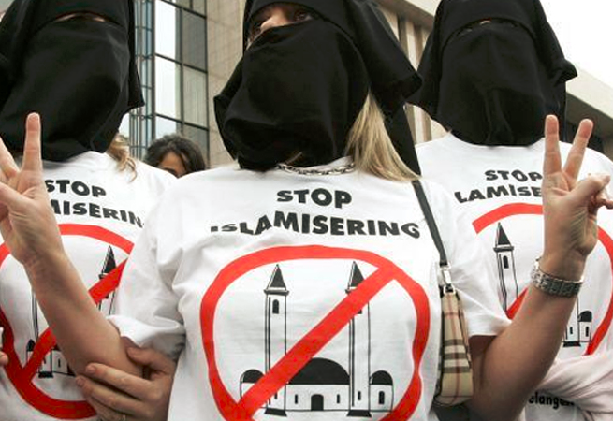
Aktuální témata
Migrace
Hospodářská krize
Růst nacionalismu
Populismus

Slide 17
Příprava fiktivního programu strany
Přihlašování v ISu od 24. 10. 2016 do 30. 10. 2016
4 skupiny
  Konzervativci
  Sociální demokraté
  Lidovci
  Krajní pravice
Čtyřčlenné skupiny (jedna pětičlenná)
Nejedná se o seminární práci!
Formální požadavky
  Hesla
  Strukturovaný text
  Grafické prvky
Představení na hodinách 10 a 11

Slide 18
Úkol – oxforská debata
Teze:
Ve volbách do Evropského parlamentu má být 50 % poslanců voleno v celoevropském obvodu v rámci kandidátních listin evropských politických stran.

